Slide 1
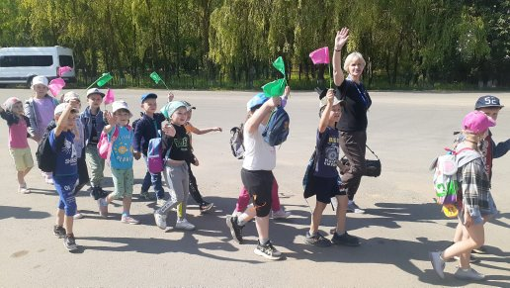
Тема : «Туристические походы как средство физического воспитания детей старшего дошкольного возраста»
Подготовила
Полухина Елена Ивановна,
инструктор по физической культуре.
МБДОУ «Детский сад
№1 п. Верховье»

Slide 2
Актуальность:
В настоящее время детский туризм приобретает особую актуальность. Детский туризм – это интегрированный способ обучения и воспитания детей, что оказывает содействие решению воспитательных, оздоровительных, учебных задач, многогранно развивая ребенка: интеллектуально, морально, физически. Детский туризм – это, прежде всего, здоровье детей, их физическая закалка, двигательная активность, а так же захватывающий вид активного отдыха.
Дети сейчас много времени проводят у телевизора, компьютера, потребность в движении удовлетворяется не полностью, в современных квартирах не находится места спортивным уголкам. Известно, ребенок показывает более высокое физическое развитие, если семья ведет здоровый образ жизни. Поэтому возникла необходимость поиска эффективных и интересных путей оздоровления детей. Таким средством физического воспитания детей и является туризм.
МБДОУ «Детский сад
№1 п. Верховье»

Slide 3
Цели и задачи:
Способствовать созданию условий:
для сохранения и укрепления здоровья детей;
формирования элементарных представлений о здоровом образе жизни, воспитания полезных привычек, позитивной социализации, личностного и физического развития;
развития инициативы и творческих способностей на основе сотрудничества со взрослыми и сверстниками, окружающей природой через игровую туристическую деятельность.
МБДОУ «Детский сад
№1 п. Верховье»

Slide 4
Образовательная область «Физическая культура»
Направлена на становление ценностей здорового образа жизни, овладение его элементарными нормами и правилами (в питании, двигательном режиме, закаливании, при формировании полезных привычек и др.), что является неотъемлемой частью формирования культуры здоровья детей.
Культура здоровья – это целостная система личностных качеств, ориентирующих личность на здоровый образ жизни и обеспечивающих ее высокий уровень здоровья
МБДОУ «Детский сад
№1 п. Верховье»

Slide 5
Детский туризм – пребывание в природных условиях и овладение некоторыми элементарными туристическими навыками:
ориентировка на местности
оказание первой помощи
знание топографических знаков
первоначальные навыки безопасного поведения
Направления
детского туризма
оздоровительное
образовательное
МБДОУ «Детский сад
№1 п. Верховье»
воспитательное

Slide 6
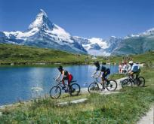
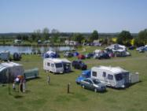
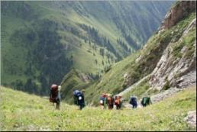
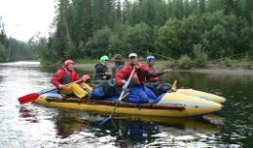
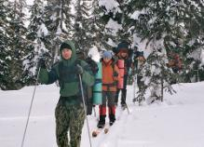
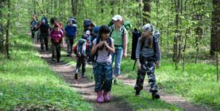
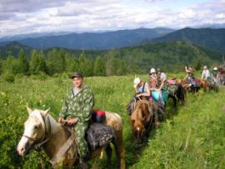
Виды туризма
Велосипедный
Автомобильный
Горный
Водный
Лыжный
Пеший
конный
МБДОУ «Детский сад
№1 п. Верховье»

Slide 7
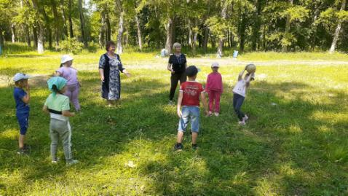
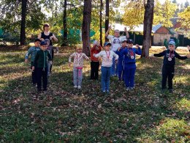
Оздоровительное направление
Активные движения на свежем воздухе способствуют закаливанию организма и улучшают здоровье, укрепляет сердечно - сосудистую и дыхательную систему. Совершенствуются все физические качества, основные виды движений.
МБДОУ «Детский сад
№1 п. Верховье»

Slide 8
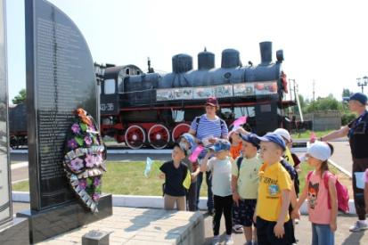
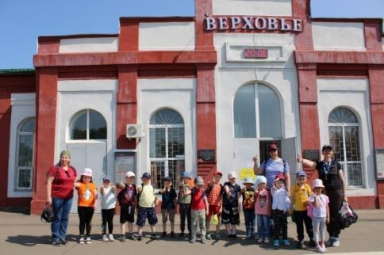
Образовательное
В походах дети получают знания о родном крае, у них формируются обобщенные представления о временах года, об изменениях в природе, о взаимозависимости изменений живой и неживой природы, формируются навыки безопасного поведения.
МБДОУ «Детский сад
№1 п. Верховье»

Slide 9
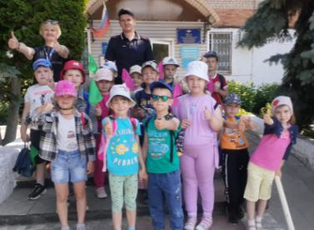
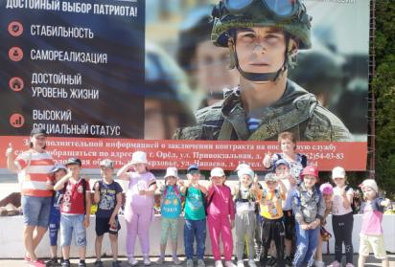
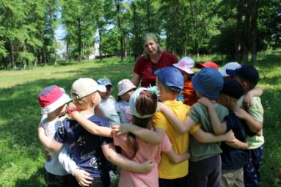
Воспитательное
Туристические походы используется не только как средство активного отдыха, но и как средство развития морально-волевых качеств личности, в том числе формирует нравственную культуру, воспитывает любовь к Отечеству, помогает формированию высоких гражданских чувств, чувства долга, товарищества.
МБДОУ «Детский сад
№1 п. Верховье»

Slide 10
Этапы туристической деятельности
I этап-создание предметно-пространственной среды в ДОУ
II этап-подготовка к туристической деятельности:
теоретическая подготовка
- практическая подготовка
III этап- собственно-туристическая деятельность «Мы – туристы»
МБДОУ «Детский сад
№1 п. Верховье»

Slide 11
I этап Цель: создание предметно-пространственной среды в ДОУ
Подготовка необходимой литературы
МБДОУ «Детский сад
№1 п. Верховье»

Slide 12
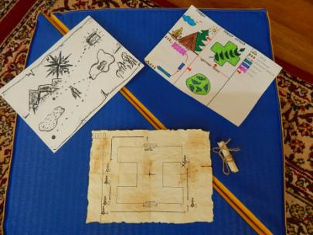
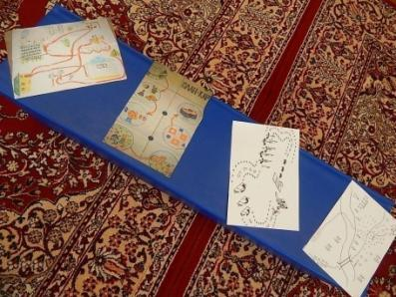
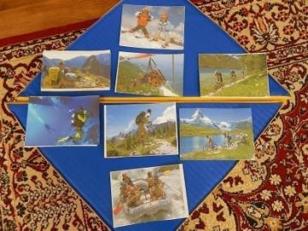
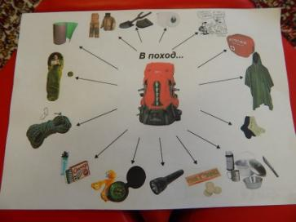
Подготовка маршрутных карт, пособий
МБДОУ «Детский сад
№1 п. Верховье»

Slide 13
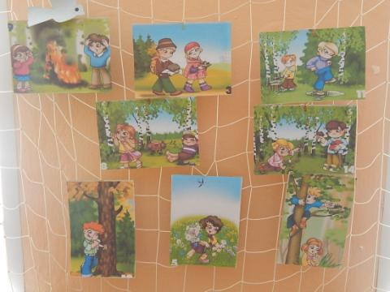
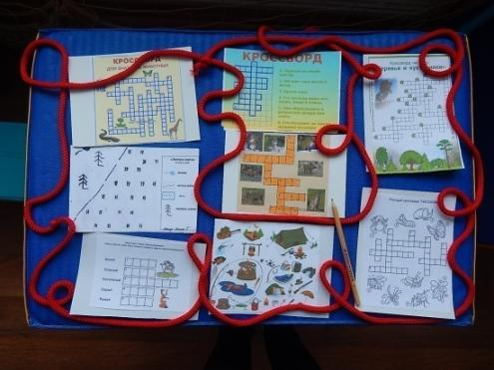
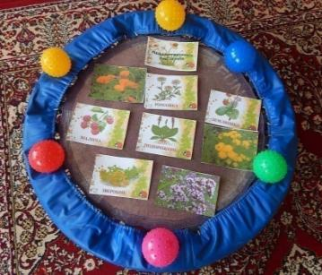
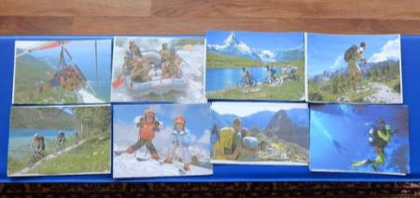
МБДОУ «Детский сад
№1 п. Верховье»

Slide 14
Подготовка специального снаряжения для туристов
МБДОУ «Детский сад
№1 п. Верховье»

Slide 15
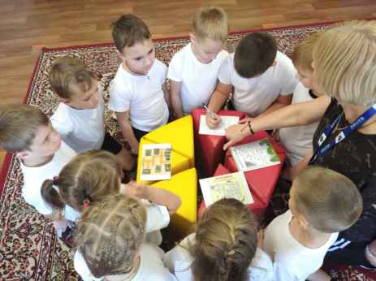
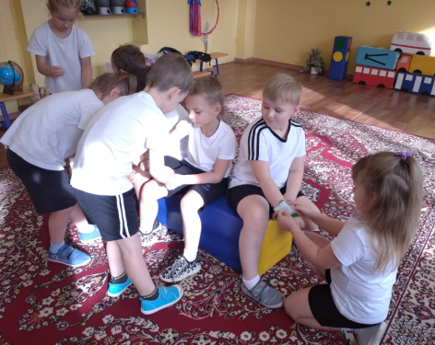
II этап
Цель: теоретическая и практическая подготовка детей к туристической деятельности
МБДОУ «Детский сад
№1 п. Верховье»

Slide 16
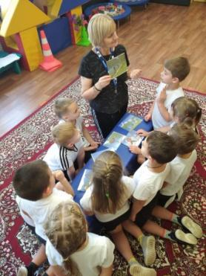
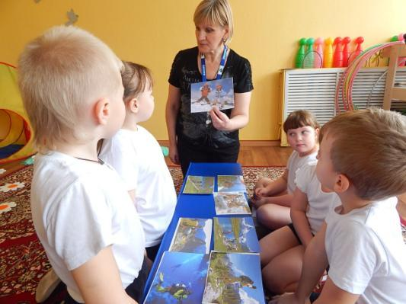
Теоретическая подготовка
Беседуем с детьми о том, кто такие туристы; знакомство детей с различными видами туризма.
МБДОУ «Детский сад
№1 п. Верховье»

Slide 17
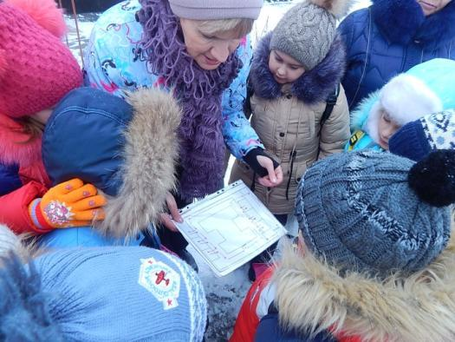
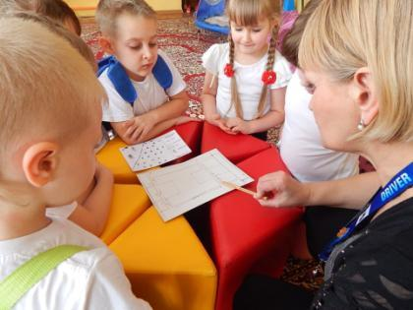
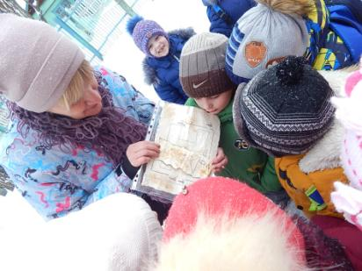
Знакомим детей с картой детского сада. Учим находить объекты на карте.
МБДОУ «Детский сад
№1 п. Верховье»

Slide 18
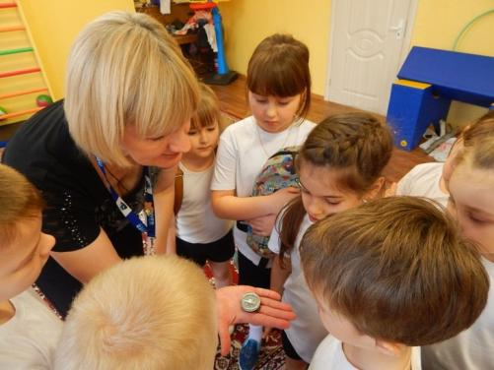
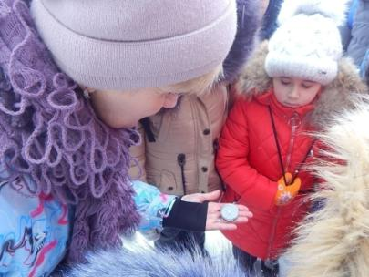
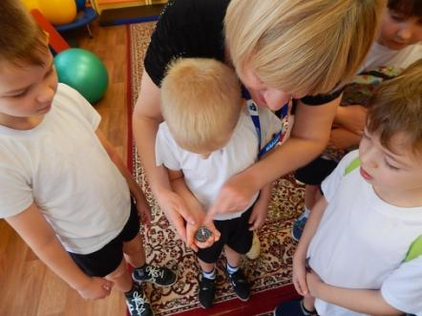
Знакомим детей с компасом. Учим ориентироваться в пространстве, находить направление движения по компасу.
МБДОУ «Детский сад
№1 п. Верховье»

Slide 19
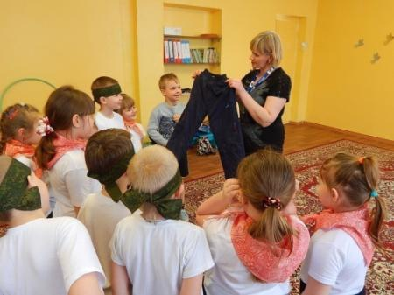
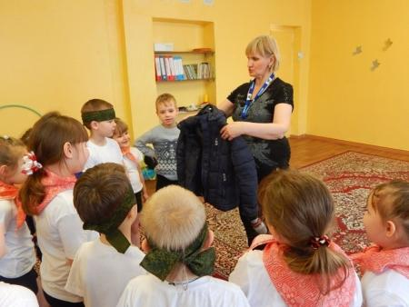
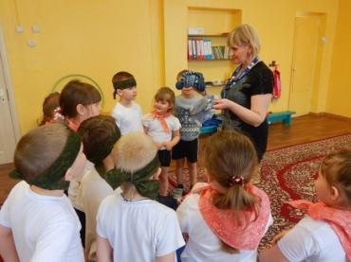
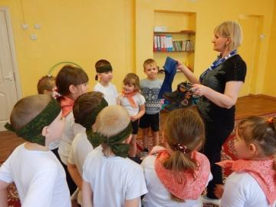
Учим подбирать личное снаряжение туриста в зависимости от времени года.
МБДОУ «Детский сад
№1 п. Верховье»

Slide 20
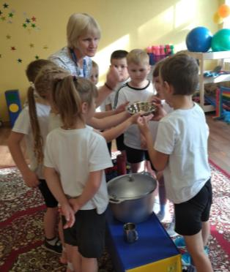
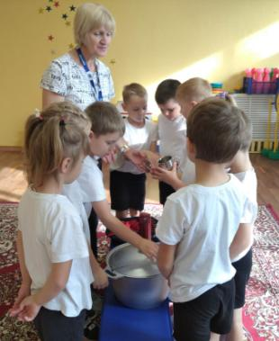
Учим подбирать специальное снаряжение туриста
МБДОУ «Детский сад
№1 п. Верховье»

Slide 21
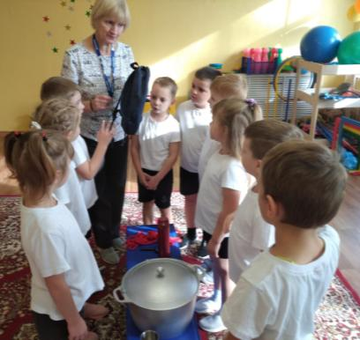
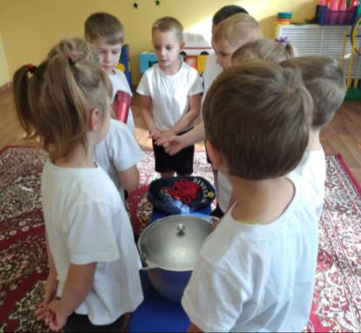
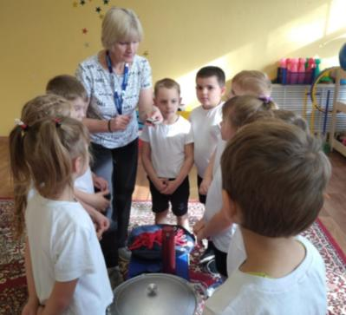
МБДОУ «Детский сад
№1 п. Верховье»

Slide 22
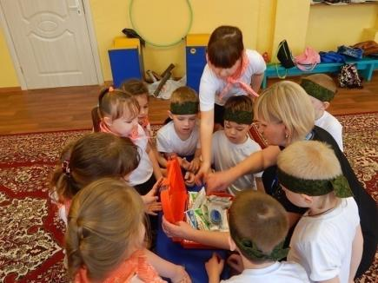
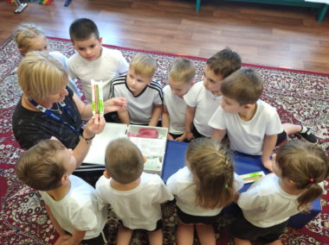
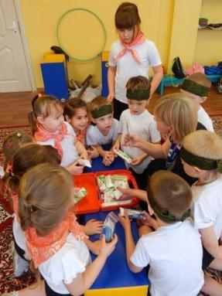
Знакомим детей с аптечкой первой помощи.
МБДОУ «Детский сад
№1 п. Верховье»

Slide 23
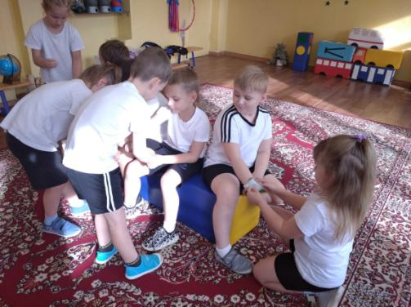
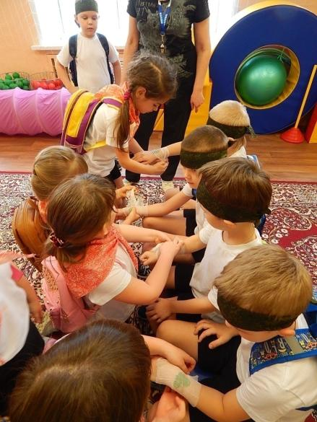
Знакомим детей с оказанием доврачебной помощи.
МБДОУ «Детский сад
№1 п. Верховье»

Slide 24
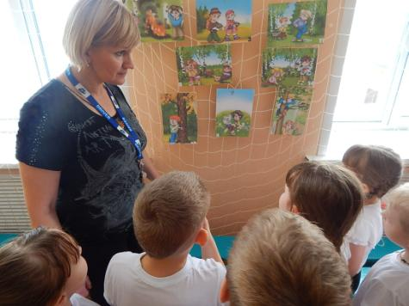
Знакомим детей с правилами поведения туристов.
МБДОУ «Детский сад
№1 п. Верховье»

Slide 25
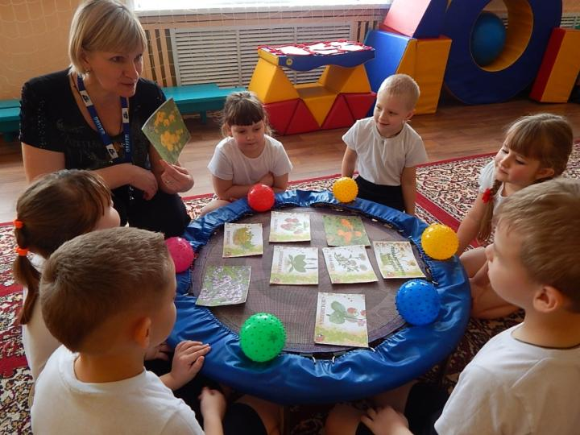
Изучаем растения родного края, лекарственные растения.
МБДОУ «Детский сад
№1 п. Верховье»

Slide 26
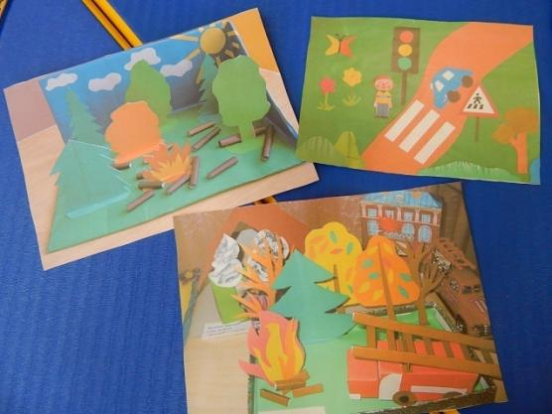
Проводим выставки детских работ.
МБДОУ «Детский сад
№1 п. Верховье»

Slide 27
Практическая подготовка
МБДОУ «Детский сад
№1 п. Верховье»

Slide 28
Техника туризма
Игра - тренировка «Собери рюкзак»
МБДОУ «Детский сад
№1 п. Верховье»

Slide 29
Игра «Окажи первую помощь»
МБДОУ «Детский сад
№1 п. Верховье»

Slide 30
Игра «Полоса препятствий»
МБДОУ «Детский сад
№1 п. Верховье»

Slide 31
Игра «Разведи костер»
МБДОУ «Детский сад
№1 п. Верховье»

Slide 32
Игра «Приготовь обед»
МБДОУ «Детский сад
№1 п. Верховье»

Slide 33
III этап
Собственно туристическая деятельность: «Мы – туристы».
Цель: формирование основ здорового образа жизни, воспитание выносливости дошкольников
МБДОУ «Детский сад
№1 п. Верховье»

Slide 34
Формы туристической работы с дошкольниками
Мини-туристические прогулки
Походы-прогулки
Переходы
МБДОУ «Детский сад
№1 п. Верховье»

Slide 35
Мини - туристические прогулки на участке детского сада
Задача: вызвать у детей положительный эмоционально-психологический настрой, закрепить знания безопасного поведения на природе.
Подготовка каждого похода начинается с определения цели похода, выбора его маршрута, его содержания.
МБДОУ «Детский сад
№1 п. Верховье»

Slide 36
«Ищем объект по карте»
МБДОУ «Детский сад
№1 п. Верховье»

Slide 37
МБДОУ «Детский сад
№1 п. Верховье»

Slide 38
«Ура! Клад наш!»
МБДОУ «Детский сад
№1 п. Верховье»

Slide 39
Переходы
Как правило, проводятся на стадион. Они носят спортивно-тренировочный характер
Задача: воспитание выносливости дошкольников
МБДОУ «Детский сад
№1 п. Верховье»

Slide 40
Зимний и летний переходы на стадион
МБДОУ «Детский сад
№1 п. Верховье»

Slide 41
Выполнение различных движений и заданий
МБДОУ «Детский сад
№1 п. Верховье»

Slide 42
Привал
МБДОУ «Детский сад
№1 п. Верховье»

Slide 43
МБДОУ «Детский сад
№1 п. Верховье»

Slide 44
Подвижные игры, эстафеты
МБДОУ «Детский сад
№1 п. Верховье»

Slide 45
Увлекательные занятия
МБДОУ «Детский сад
№1 п. Верховье»

Slide 46
Возвращение в детский сад
МБДОУ «Детский сад
№1 п. Верховье»

Slide 47
Прогулки-походы
Для проведения прогулок-походов, чаще всего, используем парк.
Задачи:
знакомить детей с жизнью природы, учить их наблюдать за различными живыми объектами;
-воспитывать правила поведения в природе, навыки природоохранной деятельности; (развешивание кормушек, ограждение муравейников, собирание семян для подкармливания птиц зимой, природного материала)
- учить детей ориентироваться на местности: на улицах поселка, в парке;
- формировать знания и практические умения безопасного поведения.
МБДОУ «Детский сад
№1 п. Верховье»

Slide 48
В поход мы ходим с одной группой, в ней около 20 человек. Общая продолжительность похода 2-2,5 часа.
МБДОУ «Детский сад
№1 п. Верховье»

Slide 49
Мы уходим в поход и возвращаемся в детский сад разными дорогами: уходим более длинной, возвращаемся более короткой
МБДОУ «Детский сад
№1 п. Верховье»

Slide 50
Маршруты передвижения продумываются так, чтобы объекты были обозначены на карте, которой мы пользуемся во время похода.
МБДОУ «Детский сад
№1 п. Верховье»

Slide 51
Походы проводятся на недлинные маршруты, в медленном темпе, с многочисленными остановками для наблюдений.
МБДОУ «Детский сад
№1 п. Верховье»

Slide 52
МБДОУ «Детский сад
№1 п. Верховье»

Slide 53
На месте стоянки проводим игры-забавы. Затем – короткий отдых. Дети организуют самостоятельные игры. После подведения итогов – возвращение в сад.
МБДОУ «Детский сад
№1 п. Верховье»

Slide 54
Родители принимают самое непосредственное участие в организации похода.
МБДОУ «Детский сад
№1 п. Верховье»

Slide 55
Ожидаемые конечные результаты:
укрепление здоровья, увеличение двигательной активности детей;
формирование мотивации на здоровый образ жизни, навыков и привычек безопасного поведения;
расширение осведомленности детей о туризме, о родном крае, о природе;
- формирование взаимопомощи, доброжелательных взаимоотношений в коллективе;
формирование умения ориентироваться на местности.
МБДОУ «Детский сад
№1 п. Верховье»

Slide 56
Спасибо за внимание!
МБДОУ «Детский сад
№1 п. Верховье»

